Slide 1
Eindwerk Cyber Security
Pieter Verheye

Slide 2

Inhoudsopgave
Opdracht
Configuratie switch en servers
Configuratie firewall
Penetration test
Conclusie
Beveiliging mailboxen

Slide 3
Opdracht

Slide 4
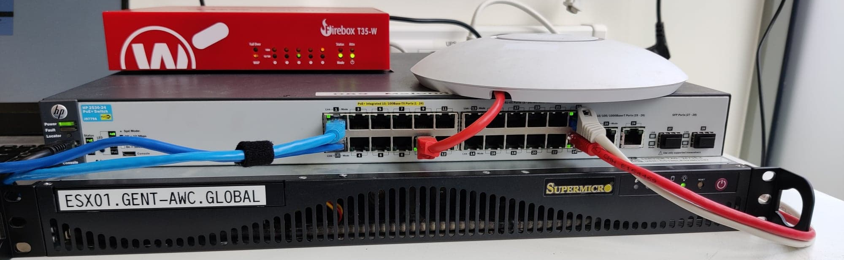
Opdracht: opdrachtomschrijving
Netwerk beveiligen
Mailboxen
Penetration test

Slide 5

Opdracht: waarom
Hot topic
Altijd verder leren
Uitgebreid

Slide 6

Opdracht: concrete uitgevoerd
Netwerk opgezet
Firewall geconfigureerd
Penetration test
Mailboxen beveiligd

Slide 7
Configuratie switch en servers

Slide 8
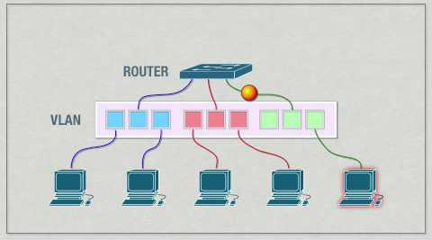
Configuratie switch
Tagged en untagged VLAN’s
Open en gesloten interface
Wachtwoorden aangepast

Slide 9

Configuratie servers: ESXI
ESXI 7.0
Virtuele Servers
Hypervisor Type 1

Slide 10
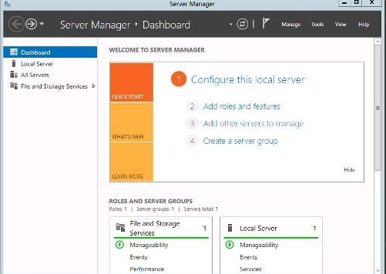
Configuratie servers: Domain Controller
Eerste virtuele machine
Authenticatie aanvragen
Standaard configuratie

Slide 11
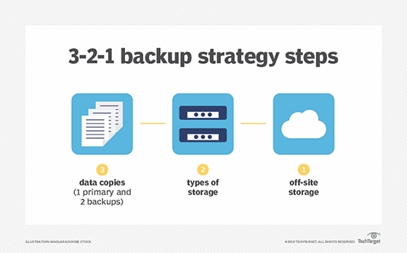
Configuratie servers: Back-up server
Veaam Backup
3-2-1 backup strategie
Daily-monthly-yearly

Slide 12
Configuratie servers: Unifi controller
Ubuntu 20.04
Beheert Unifi toestellen
Verschillende wifi netwerken

Slide 13
Beveiliging mailboxen

Slide 14
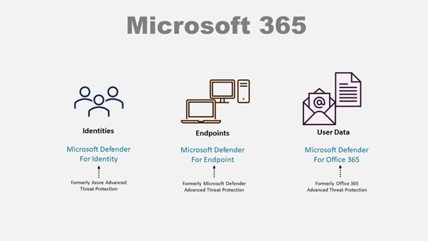
Beveiligen Mailboxen
Microsoft Defender for Office 365
Spam blocker
Safe attachment
Notes:
EICAR file
.com extension

Slide 15

Beveiligen Mailboxen
Anti-malware
Safe links
Phishing

Slide 16
Configuratie firewall

Slide 17
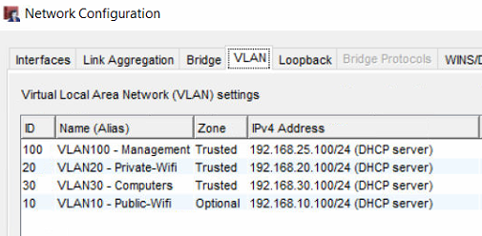
Configuratie firewall: netwerk
Vier netwerken
DHCP-server
Tagged verkeer

Slide 18
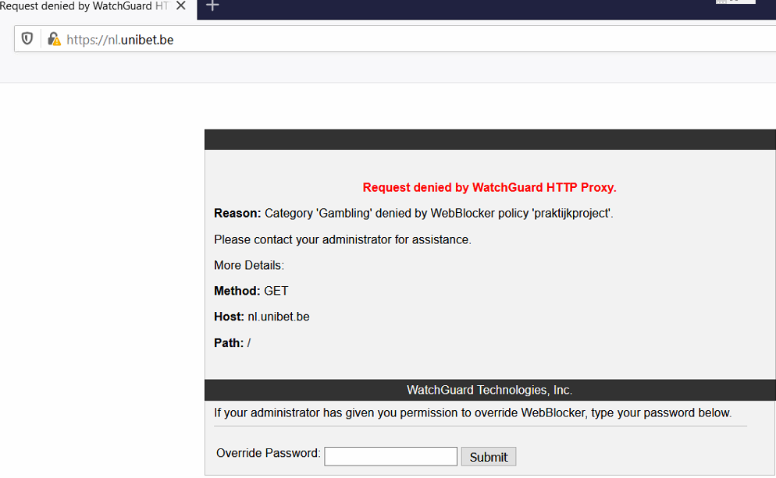
Configuratie firewall: Subscription services
Gateway antivirus
IntelligentAV
WebBlocker
APT Blocker
Reputation Enabled Defense (RED)
Application Control

Slide 19
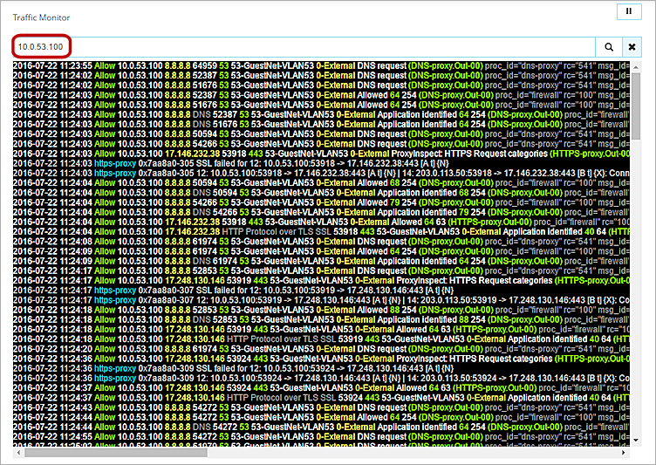
Configuratie firewall: rules
HTTP proxy
HTTPS proxy
Domain join
DNS proxy

Slide 20
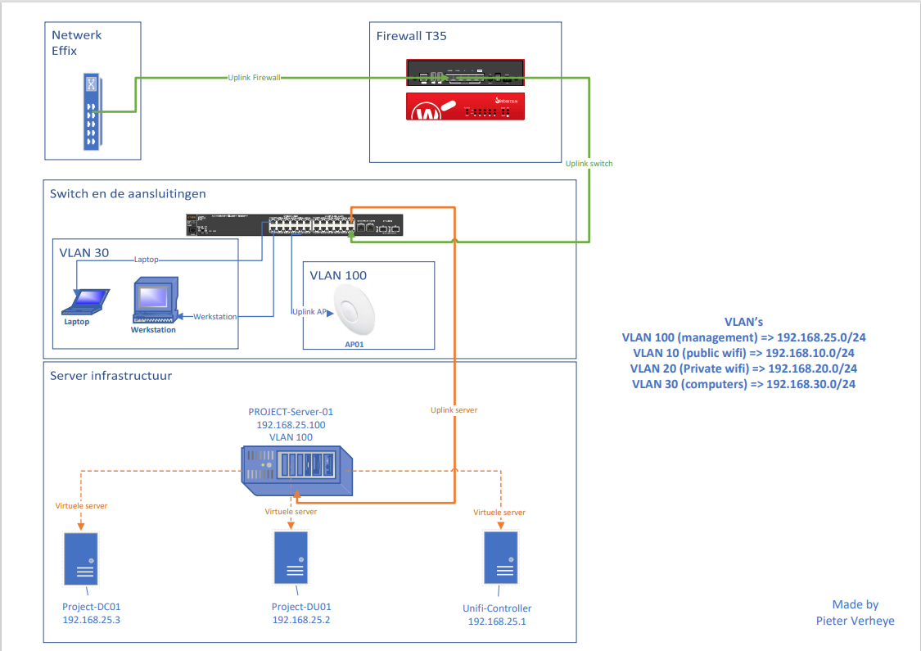
Configuratie firewall

Slide 21
Penetration test

Slide 22
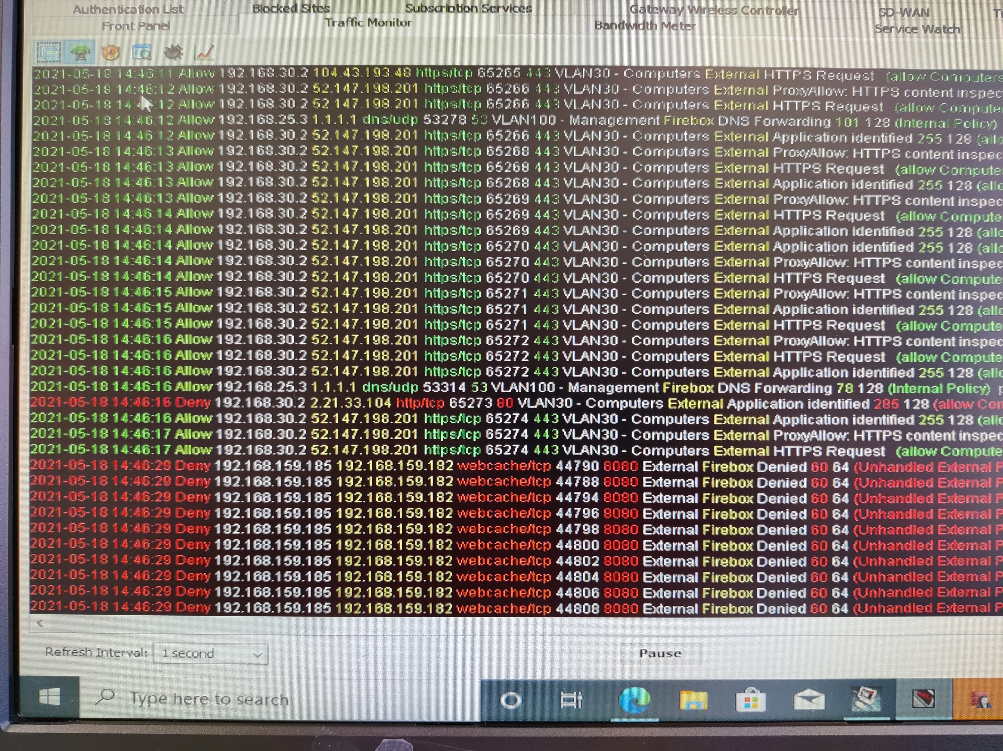
Penetration test: concreet uitgevoerd
Moeilijk
Weinig documentatie
Constant mee evolueren
Kali linux
DOS aanval

Slide 23
Conclusie

Slide 24

Conclusie
Onderschat
Kleine dingen, grote fouten
Eerst nadenken, daarna doen

Slide 25


Conclusie: dankwoord

